Slide 1


Nuove prospettive nel carcinoma del retto MSI-H (Microsatellite Instability-High): localmente avanzato non metastatico
case report
Sciumè C.,* Buscaglia F.,* Ferro G.,* Di Carlo G.,* De Marco P.,* Asaro F.,* Pernice G.,* Luparello V.*, Biondo M.* Savarino A.,** Safina V. ,** Vizzini L.,**
UOC clinicizzata di Chirurgia Generale, Laparoscopia ed Endoscopia*
UOC Oncologia Medica**
PO S. Giovanni di Dio
Agrigento
24 - 27 Maggio 2026

Slide 2

Nuove prospettive nel carcinoma del retto MSI-H (Microsatellite Instability-High) localmente avanzato non metastatico: case report
Abstract
Paziente di anni 60 esegue colonscopia in regime screening del ca del colon-retto a settembre 2024 presso la UOS di Endoscopia del nostro Presidio Ospedaliero
APR: appendicectomia, IA, dislipidemia, diverticolosi del colon
APP: riferita rettorragia da almeno 9 mesi

Slide 3
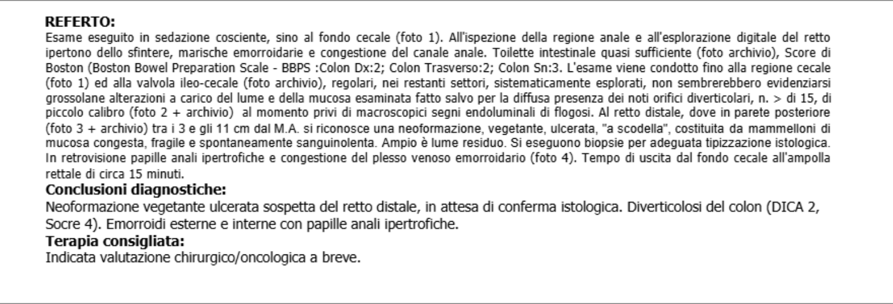
Nuove prospettive nel carcinoma del retto MSI-H (Microsatellite Instability-High) localmente avanzato non metastatico: case report
Colonscopia

Slide 4
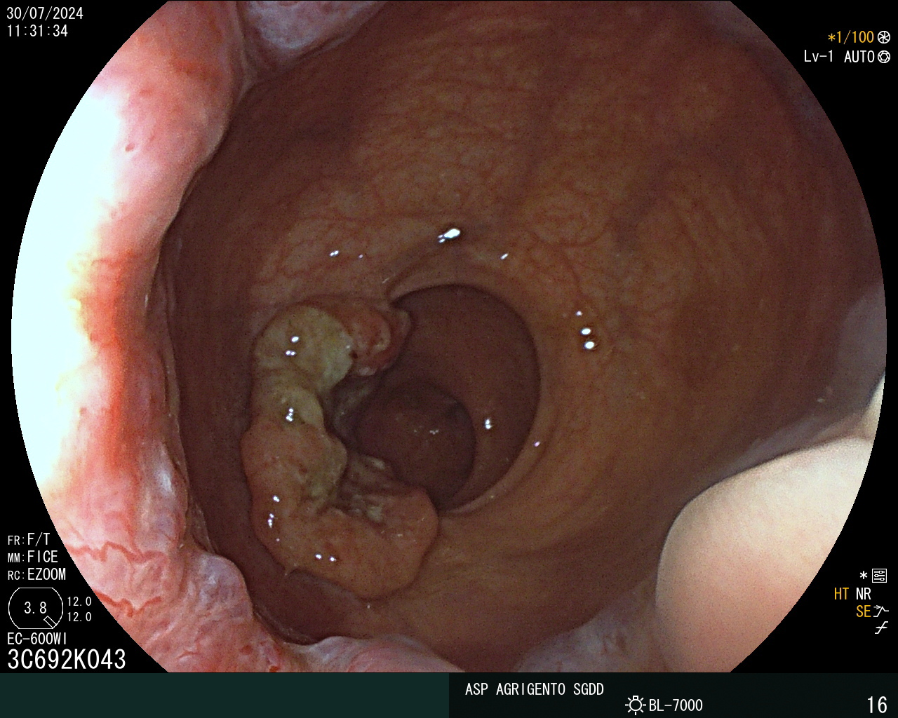
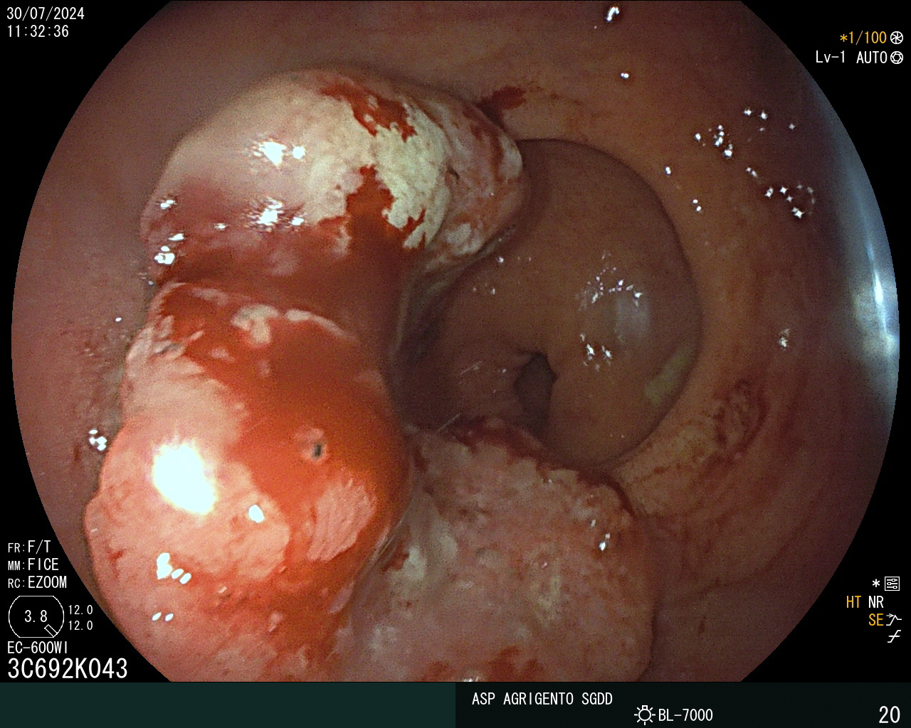
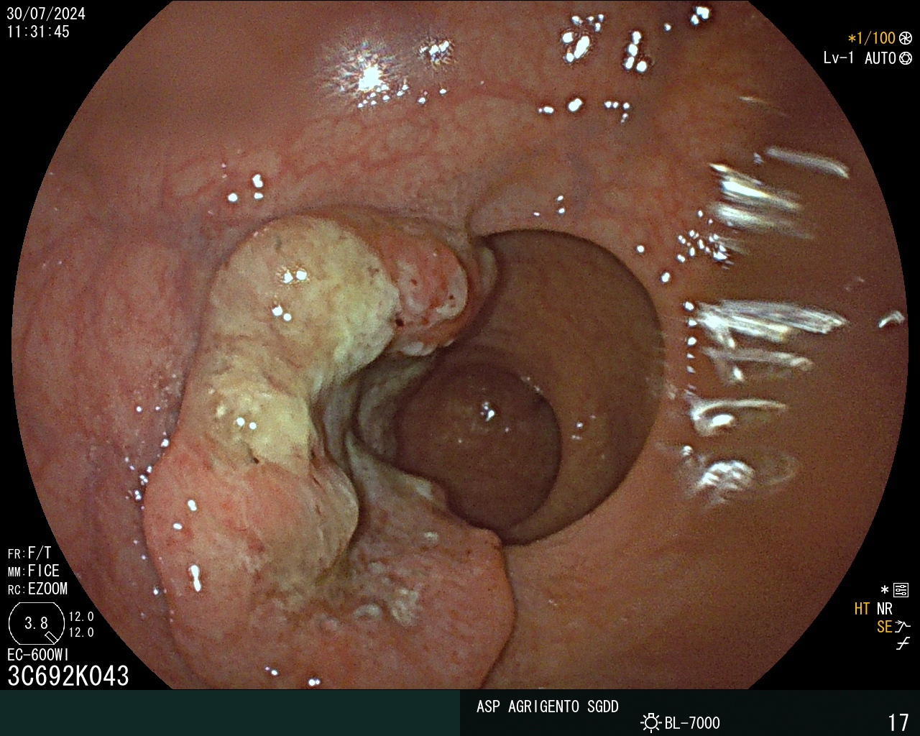
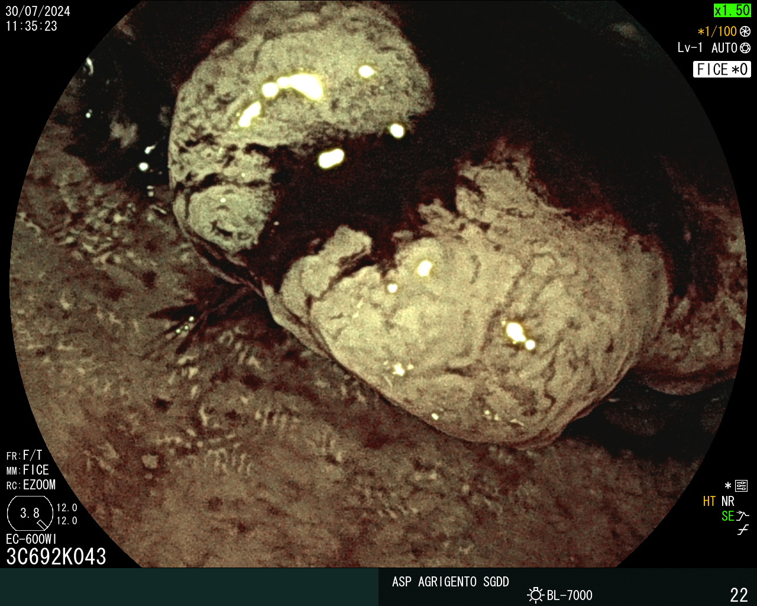
Nuove prospettive nel carcinoma del retto MSI-H (Microsatellite Instability-High) localmente avanzato non metastatico: case report

Slide 5
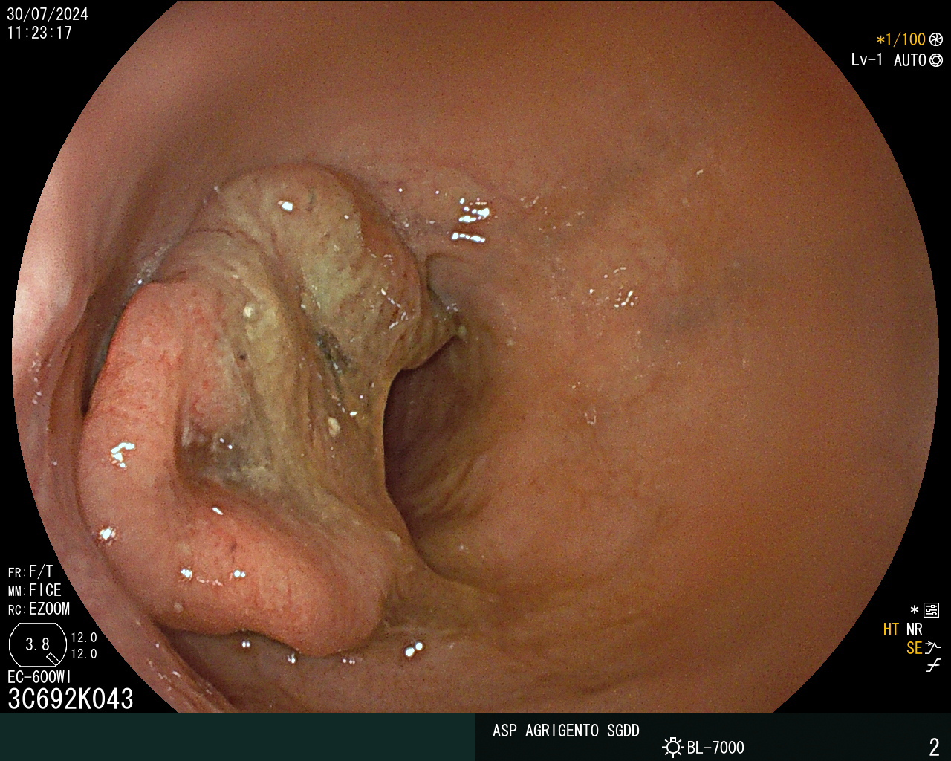
Nuove prospettive nel carcinoma del retto MSI-H (Microsatellite Instability-High) localmente avanzato non metastatico: case report
ISTOLOGIA:
ADENOCARCINOMA CON MANCATA ESPRESSIONE DI MSH2 E MSH6 – INSTABILITÀ DEI MICROSATELLITI - dMMR

Slide 6
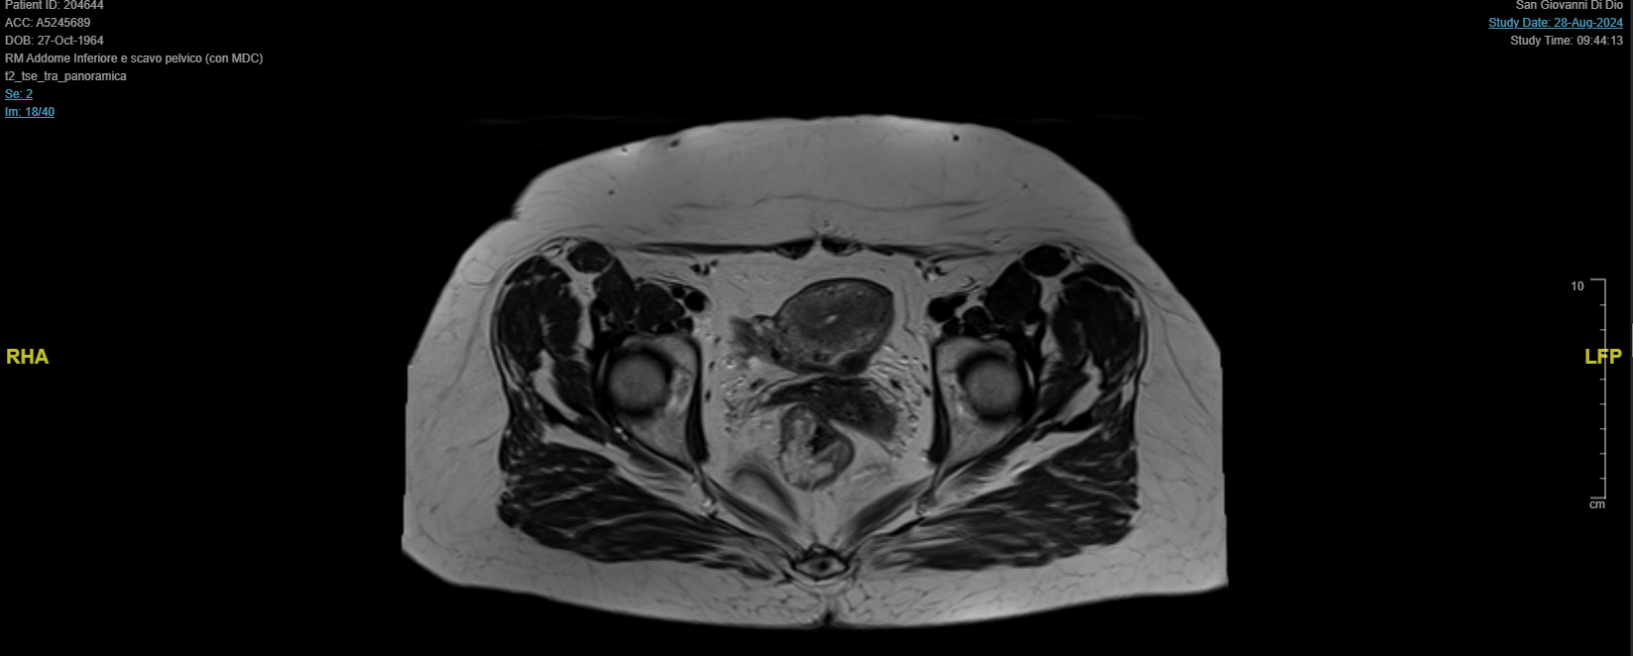
Nuove prospettive nel carcinoma del retto MSI-H (Microsatellite Instability-High) localmente avanzato non metastatico: case report
T0 agosto 2024 RMN
T-stage: T3a; III tumore interessa a tutto spessore la parete rettale e si estende nel grasso mesorettale per <1 mm;
﻿﻿N-stage: N2 ; > 4 linfonodi nel mesoretto, con DT max di 5 mm;
﻿﻿CRM- (margine di resezione circonferenziale negativo); la distanza massima tra la neoplasia e la fascia mesorettale è >3 mm, in sede postero-laterale destra.
﻿﻿Pattern di crescita: vegetante

Slide 7
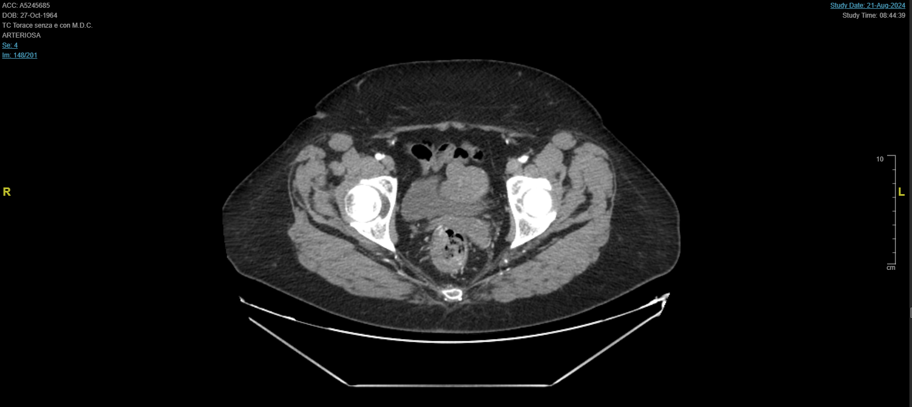
Nuove prospettive nel carcinoma del retto MSI-H (Microsatellite Instability-High) localmente avanzato non metastatico: case report
T0 agosto 2024 TC
Ispessimento eccentrico del tratto medio del retto dello spessore massimo di circa 11mm di verosimile natura neoplastica. Coesiste minima imbibizione edematosa della fascia mesorettale nel cui contesto si apprezzano millimetrici linfonodi patologici.
Fegato di dimensioni aumentate per prevalenza del lobo sinistro, a densità nel complesso omogenea. Assenza di lesioni di tipo evolutivo. Calcificazione parenchimale amorfa su S1.

Slide 8

Nuove prospettive nel carcinoma del retto MSI-H (Microsatellite Instability-High) localmente avanzato non metastatico: case report

Slide 9
Nuove prospettive nel carcinoma del retto MSI-H (Microsatellite Instability-High) localmente avanzato non metastatico: case report
Approximately 5 to 10% of rectal adenocarcinomas are mismatch-repair deficient, and these tumors have been shown to respond poorly to standard chemotherapy regimens, including neoadjuvant chemotherapy in locally advanced rectal cancer.

Slide 10
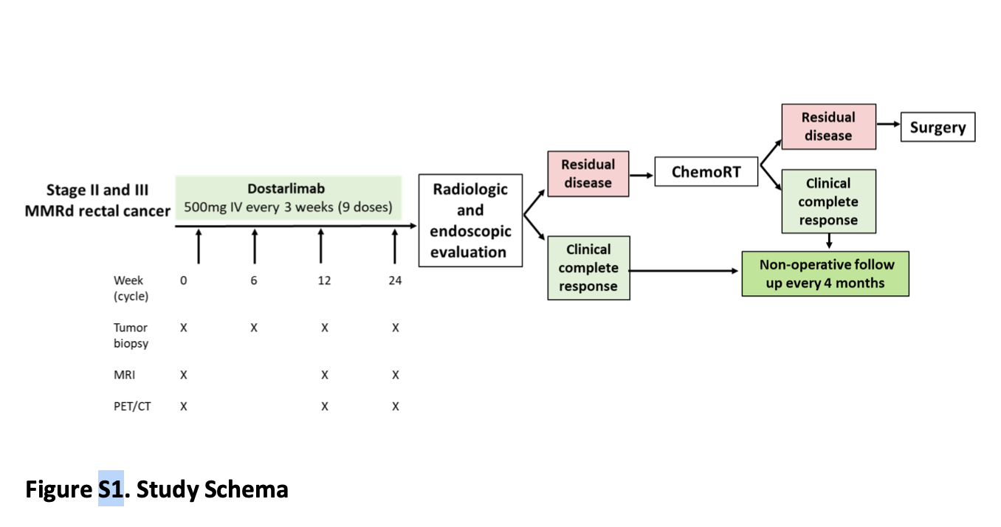
Nuove prospettive nel carcinoma del retto MSI-H (Microsatellite Instability-High) localmente avanzato non metastatico: case report

Slide 11

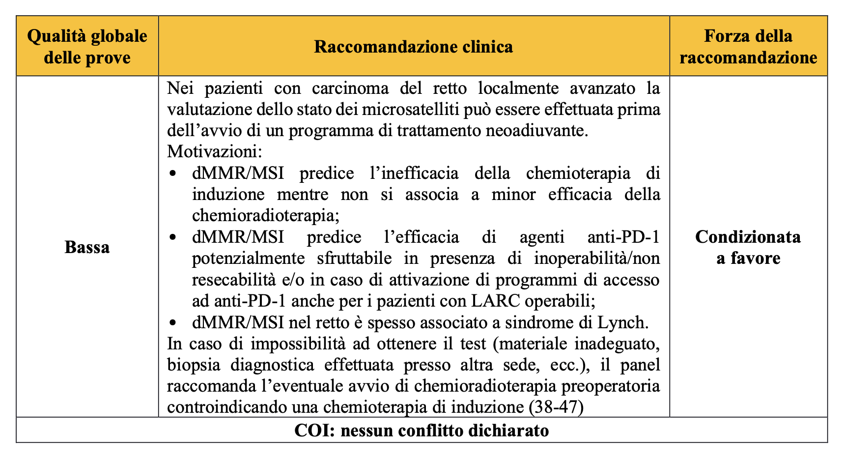
Notes:
PD-1 è l'abbreviazione di programmed death 1 (morte programmata 1). Si tratta di una molecola che funge da bersaglio per una specifica classe di trattamenti oncologici nota come blocco dei checkpoint immunitari (immune checkpoint blockade).
Ecco i dettagli principali su PD-1 che emergono dagli studi riportati nelle fonti:
• Natura e Funzione: PD-1 è coinvolto nei meccanismi di controllo del sistema immunitario. Le fonti indicano che i tumori del retto con deficit di riparazione del mismatch (dMMR) sono altamente sensibili al blocco di PD-1, suggerendo che questa molecola giochi un ruolo cruciale nel permettere al tumore di evadere la risposta immunitaria.
• Interazione con i Farmaci: Farmaci come il dostarlimab sono definiti anticorpi monoclonali anti-PD-1 o inibitori di PD-1. Questi farmaci agiscono bloccando la via di segnalazione di PD-1, permettendo così al sistema immunitario di riconoscere ed eliminare le cellule tumorali.
• Relazione con PD-L1 e Linfociti: Il meccanismo d'azione coinvolge anche il PD-L1 (programmed death ligand 1), che è il ligando della proteina PD-1. Durante il trattamento con inibitori di PD-1, si osserva un aumento iniziale dei linfociti T CD8+ e dei livelli di PD-L1 nel microambiente tumorale, segno di una riattivazione della risposta immunitaria contro il cancro.
• Efficacia Clinica: Il blocco di PD-1 si è dimostrato particolarmente efficace nei pazienti con tumori che presentano un elevato carico mutazionale, come quelli dMMR, portando in alcuni casi alla completa scomparsa del tumore senza necessità di chirurgia o radioterapia.
Le fonti non descrivono in dettaglio la struttura molecolare esatta di PD-1 (informazione che potresti voler verificare in testi di biologia cellulare), ma si concentrano sulla sua importanza come bersaglio terapeutico nell'immunoterapia moderna

Slide 12
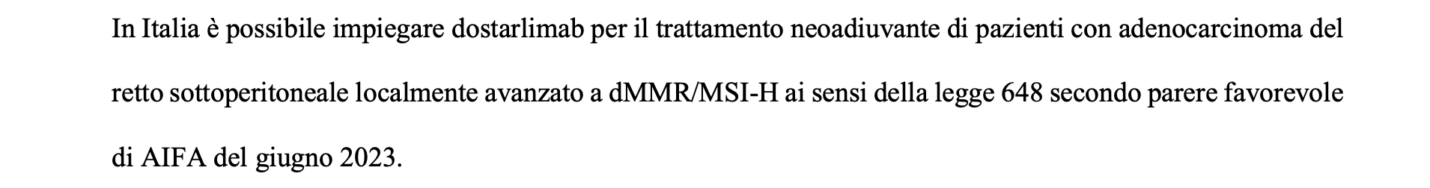
Notes:
Il legame tra PD-1 e i microsatelliti è fondamentale per capire perché farmaci come il dostarlimab siano così efficaci in determinati pazienti. Nelle fonti, questa relazione emerge attraverso i concetti di instabilità microsatellitare (MSI) e deficit di riparazione del mismatch (dMMR).
Ecco i punti chiave che spiegano questa connessione:
1. I microsatelliti come "termometro" del DNA
I microsatelliti sono brevi sequenze ripetute di DNA. Quando il sistema cellulare incaricato di correggere gli errori di replicazione del DNA non funziona — una condizione chiamata deficit di riparazione del mismatch (dMMR) — queste sequenze diventano instabili. Questa condizione di instabilità microsatellitare è stata confermata in tutti i pazienti analizzati nello studio sul dostarlimab.
2. Elevato carico mutazionale
Il motivo per cui il blocco di PD-1 "c'entra" con i microsatelliti è di natura immunitaria:
• I tumori con instabilità microsatellitare presentano un numero elevatissimo di mutazioni (nello studio, la media era di 60 mutazioni per megabase).
• Queste numerose mutazioni rendono il tumore molto "diverso" dalle cellule sane, rendendolo un bersaglio ideale per il sistema immunitario.
3. PD-1 come ostacolo alla risposta immunitaria
Nonostante siano potenzialmente facili da riconoscere, questi tumori utilizzano la proteina PD-1 per frenare i linfociti T ed evitare di essere attaccati. Nelle fonti si legge che il deficit di riparazione del mismatch (e la conseguente instabilità dei microsatelliti) è un predittore di risposta al blocco di PD-1.
4. L'efficacia mirata del trattamento
Lo studio dimostra che proprio perché questi tumori sono "instabili" nei loro microsatelliti (MSI/dMMR), sono estremamente sensibili al dostarlimab. Il farmaco agisce rimuovendo il freno (PD-1), permettendo al sistema immunitario di scagliarsi contro l'enorme quantità di mutazioni generate dall'instabilità del DNA.
In sintesi, i microsatelliti instabili sono il "segnale" che indica che il tumore ha molte mutazioni e che, di conseguenza, il blocco di PD-1 ha un'altissima probabilità di successo, come dimostrato dal 100% di risposta clinica completa osservata nei pazienti dMMR trattati.

Slide 13
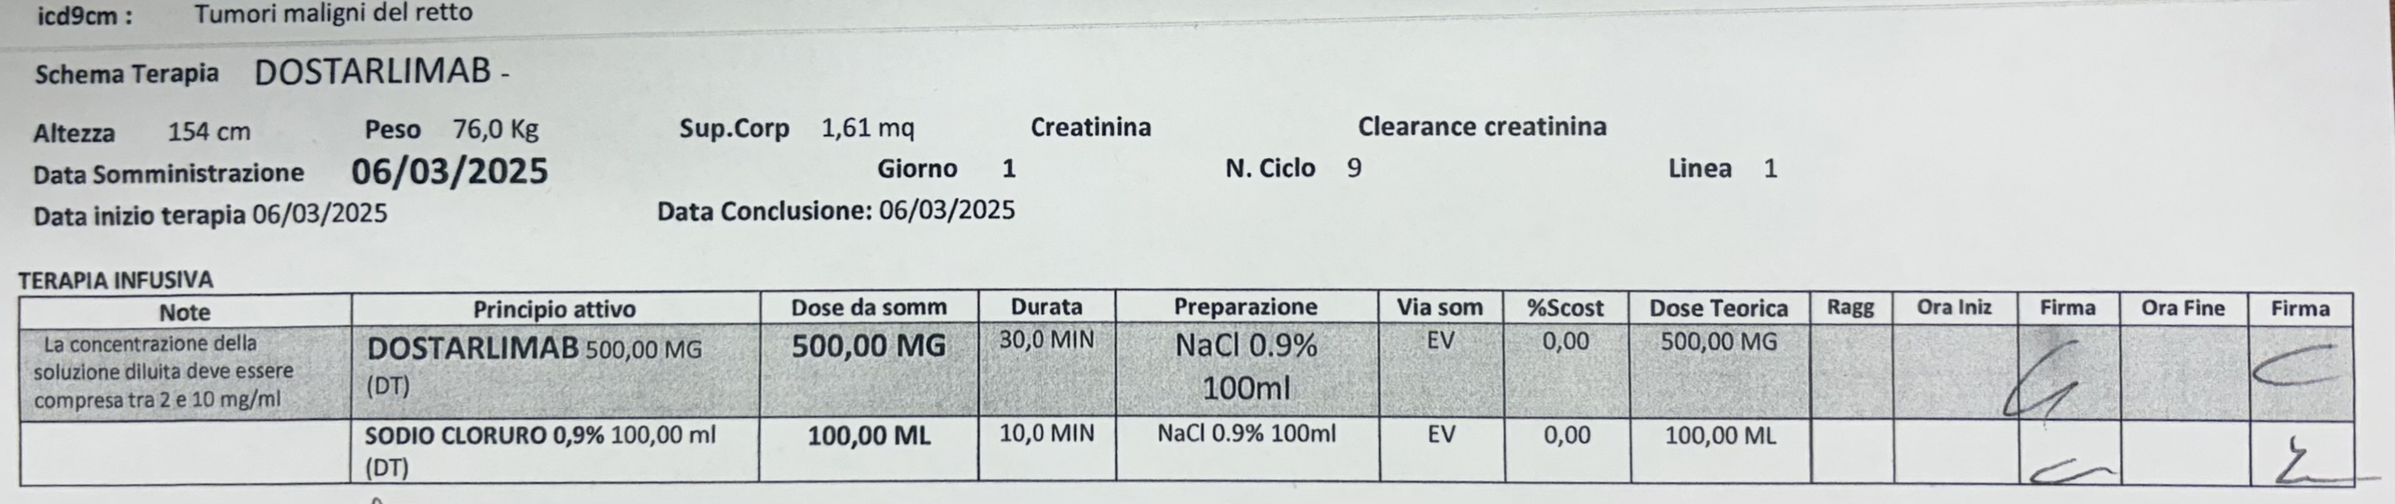
Nuove prospettive nel carcinoma del retto MSI-H (Microsatellite Instability-High) localmente avanzato non metastatico: case report
Terapia con Dostarlimab
dall’30/09/24 allo 06/03/2025

Slide 14
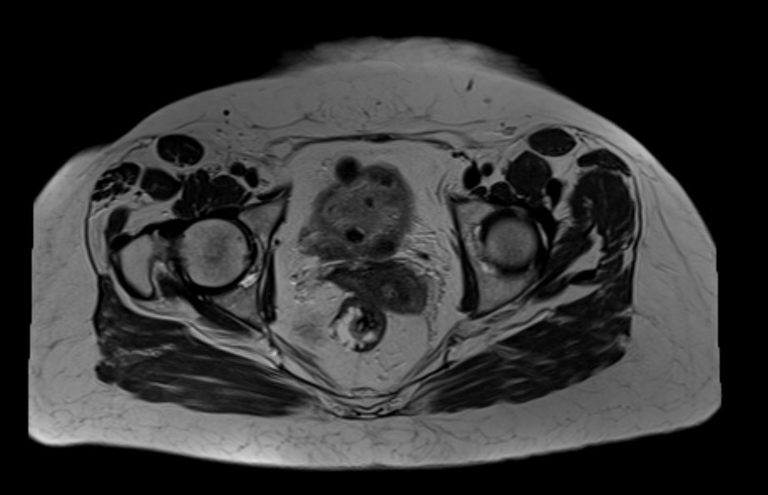
Nuove prospettive nel carcinoma del retto MSI-H (Microsatellite Instability-High) localmente avanzato non metastatico: case report
T1: Dicembre 2024
RM del 19/12/24 paragonato l'esame RM del 28/08/2024 in archivio.
Riduzione delle dimensioni (diametri: assiale 2 cm circa vs. 3 cm circa; coronale 3 cm circa vs. 5 cm circa; sagittale 2,7 cm circa vs. 4,5 cm circa) e dell'enhancement post-contrastografico delle nota eteroplastia rettale. Riduzione dimensionale (DT max: 3,5 mm vs. 5,2 mm) dei multipli linfonodi di natura secondaria nell'adipe periviscerale. Riduzione dell'ispessimento della fascia mesorettale.
T-stage: T3a; Il tumore interessa a tutto spessore la parete rettale e si estende nel grasso mesorettale per <1 mm;
N-stage: N2: > 4 linfonodi (DT max: 3,5 mm vs. 5,2 mm);
CRM - (margine di resezione circonferenziale negativo); la distanza massima tra la neoplasia e la fascia mesorettale è >3 mm, in sede postero-laterale destra. - pattern di crescita: vegetante;

Slide 15
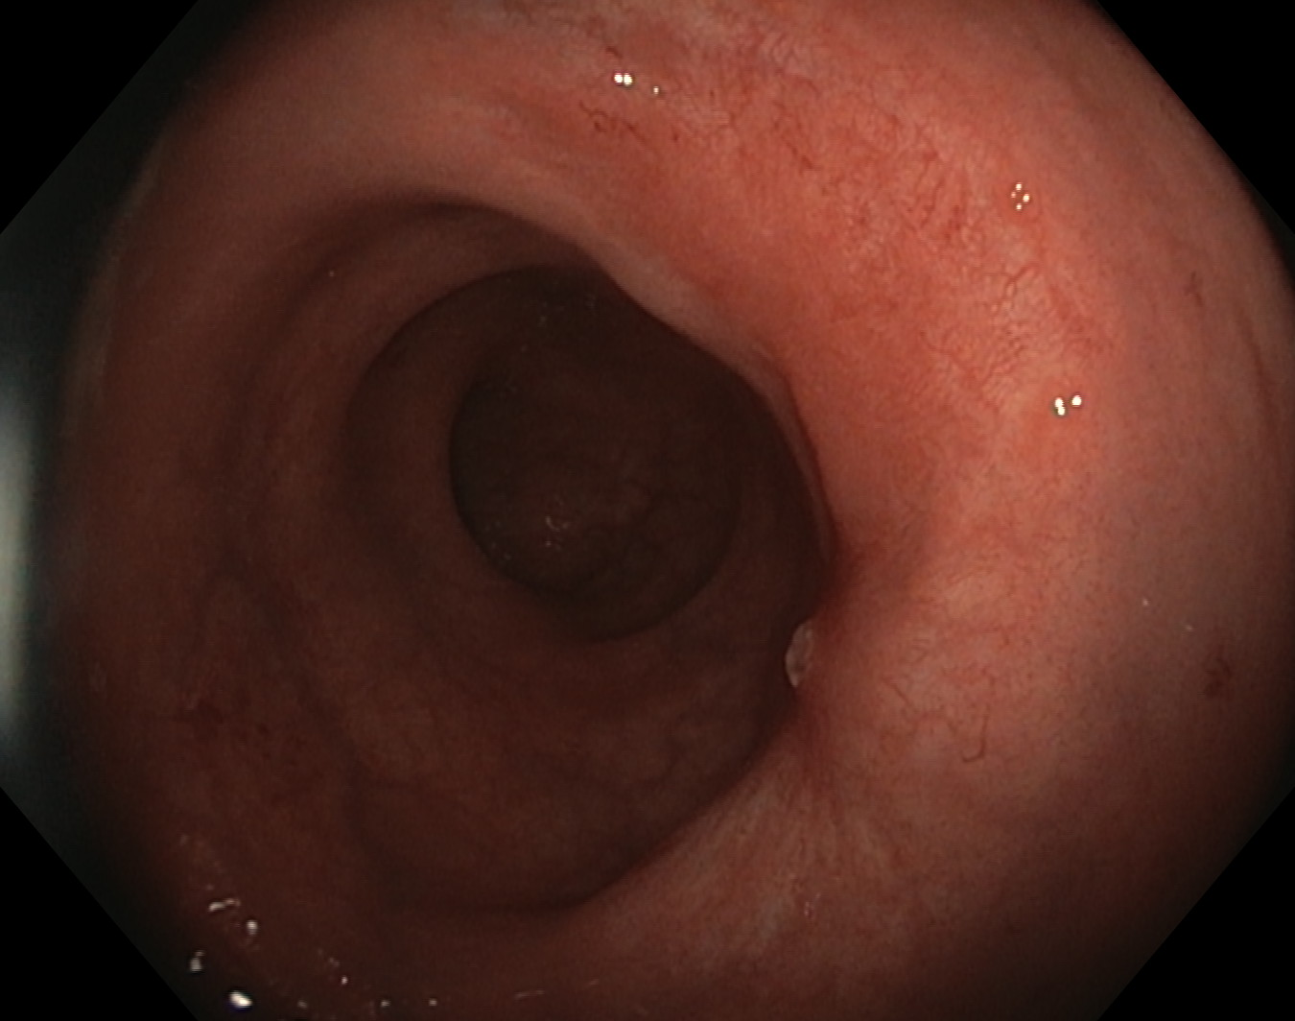
Nuove prospettive nel carcinoma del retto MSI-H (Microsatellite Instability-High) localmente avanzato non metastatico: case report
T2: maggio 2025
ISTOLOGIA
UN FRAMMENTO DI MUCOSA RETTALE ULCERATO, SORMONTATO DA ESSUDATO FIBRINO-GRANULOCITARIO E CON MARCATO INFILTRATO LINFOPLASMOGRANULOCITARIO NELLA LAMINA PROPRIA.
RESTANTI FRAMMENTI COSTITUITI DA ADENOCARCINOMA CON DIFFUSI ASPEITI MUCINOSI.

Slide 16
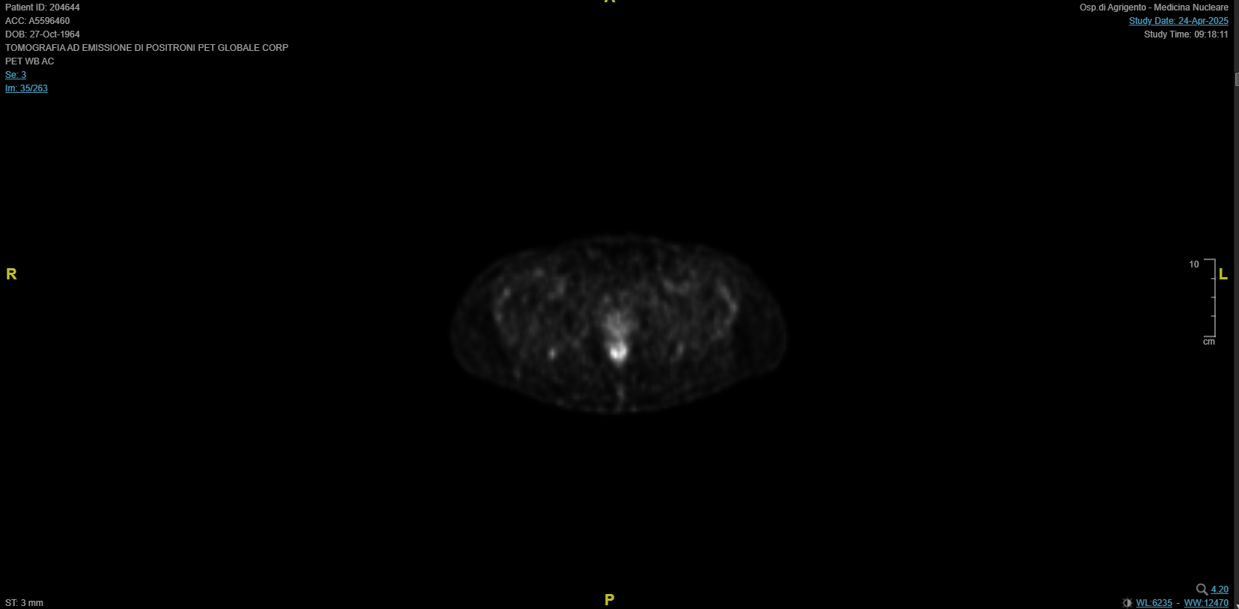
Nuove prospettive nel carcinoma del retto MSI-H (Microsatellite Instability-High) localmente avanzato non metastatico: case report
T2: maggio 2025
Lo studio PET/TC odierno mostra la presenza di patologica iperfissazione dell'indicatore metabolico (SUV max: 7.94) a carico del retto, sede nota. Concomita ulteriore focalità rettale iperfissante (SUV max:4.37), posta cranialmente alla lesione suddescritta, meritevole di videat specialistico. Non si documentano ulteriori anomalie di distribuzione del tracciante nelle rimanenti regioni corporee esaminate.

Slide 17
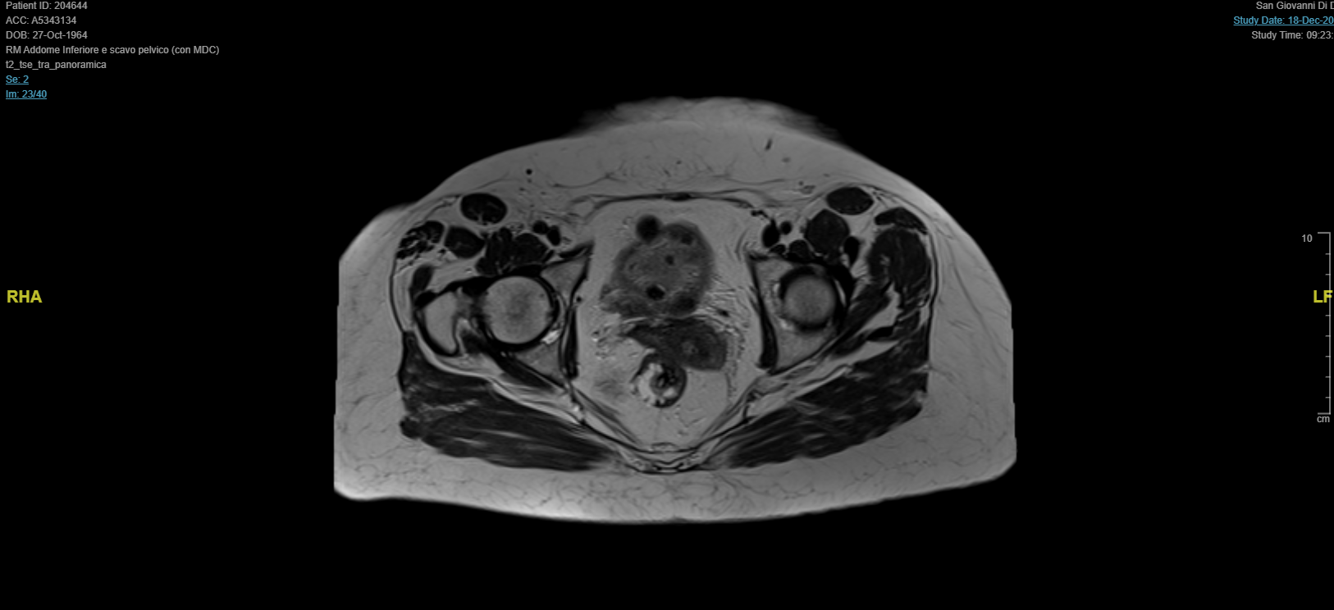
Nuove prospettive nel carcinoma del retto MSI-H (Microsatellite Instability-High) localmente avanzato non metastatico: case report
T2: maggio 2025
Nel retto medio-basso appare invariata di dimensioni (diametri: assiale 2 cm circa x coronale 3 cm circa x sagittale 2,7 cm circa) e l'enhancement post-contrastografico delle nota eteroplastia rettale con variazione fibrotica della lesione di circa il 50% (TRG3).
Dopo somministrazione di mdc ev, la suddetta neoformazione non mostra piu' le caratteristiche di elevata perfusione vascolare (spreading vascolare venoso della neoplasia (EMVI-). - non piu' aprezzabili segni di invasione dell'adipe mesorettale, che appare di intensita' omogenea. - N-stage: N2: > 4 linfonodi (DT max: 5,2 mm) invariato rispetto al precedente; - CRM - (margine di resezione circonferenziale negativo); - sfintere conservato. - invariati i restanti reperti.

Slide 18
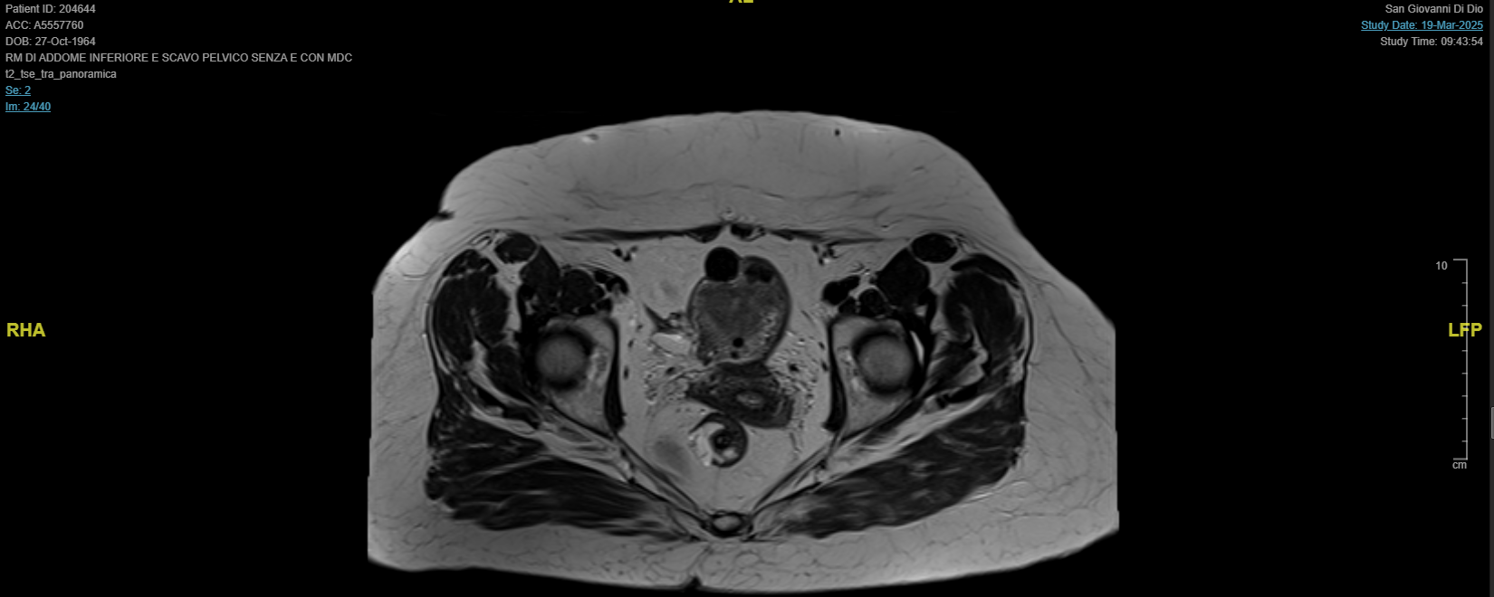
Nuove prospettive nel carcinoma del retto MSI-H (Microsatellite Instability-High) localmente avanzato non metastatico: case report
T3: luglio 2025
Si prende visione di esame RM del 19/03/2025 presente in archivio. Ristadiazione RM: Nel retto medio-basso si rileva una lieve riduzione dimensionale (diametri: assiale 1,9 cm x coronale 2,7 cm x sagittale 1,4 cm circa), che al controllo odierno presenta morfologia eccentrica (reperto modicamente ridotto per dimensioni rispetto al precedente). Si apprezza altresì ridotto anche l'enhancement post-contrastografico delle nota eteroplastia rettale. Minima invasione dell'adipe mesorettale (3 mm circa max). Non evidente infiltrazione della fascia mesorettale

Slide 19
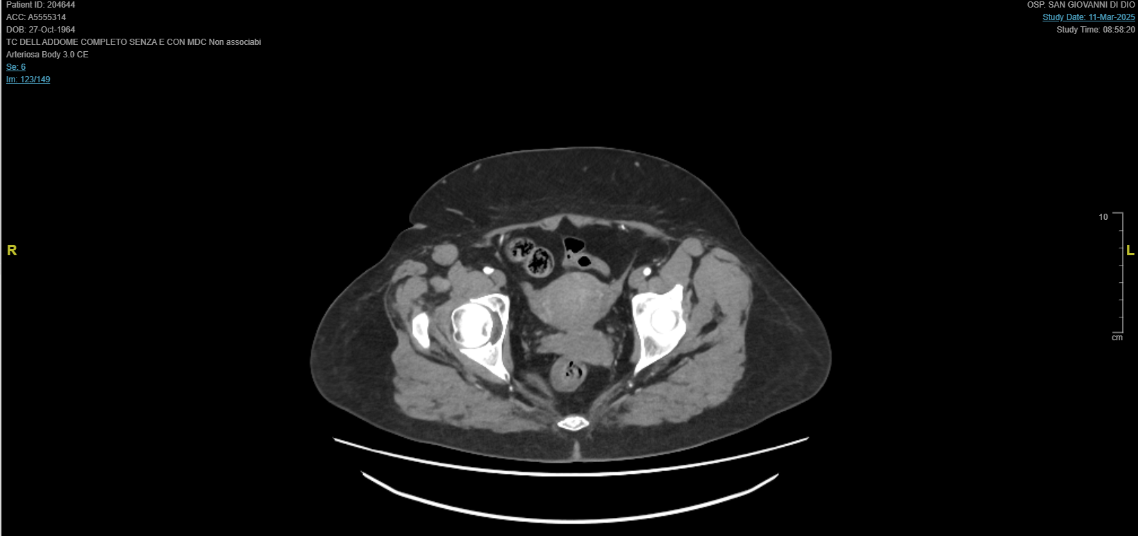
Nuove prospettive nel carcinoma del retto MSI-H (Microsatellite Instability-High) localmente avanzato non metastatico: case report
T3: agosto 2025
Esame eseguito senza e con somministrazione di mdc ev. Al controllo odierno, riduzione del noto ispessimento del tratto medio del retto dello spessore massimo di circa 8 mm, in atto per quanto possibile valutare di aspetto concentrico. Invariati i restanti reperti rispetto al precedente del 11.03.25

Slide 20
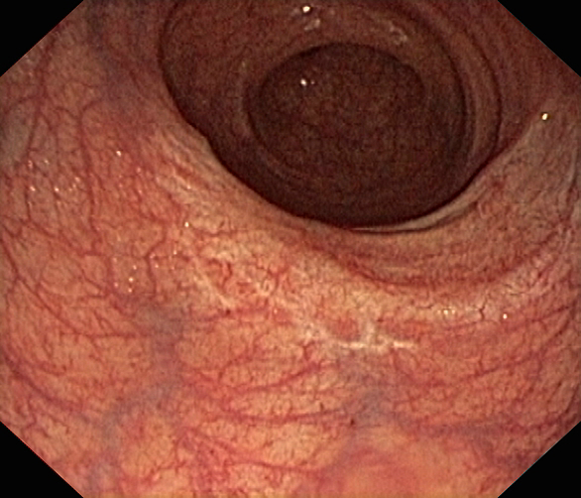
Nuove prospettive nel carcinoma del retto MSI-H (Microsatellite Instability-High) localmente avanzato non metastatico: case report
T3: settembre 2025
ISTOLOGIA
MUCOSA RETTALE CON FIBROSI, LIEVE EDEMA E MODERATO INFILTRATO LINFOPLASMOCITARIO ED, I MINOR QUOTA, GRANULOCITARIO NELLA LAMINA PROPRIA. ASSENTE RESIDUO NEOPLASTICO E/O DISPLASIA.

Slide 21
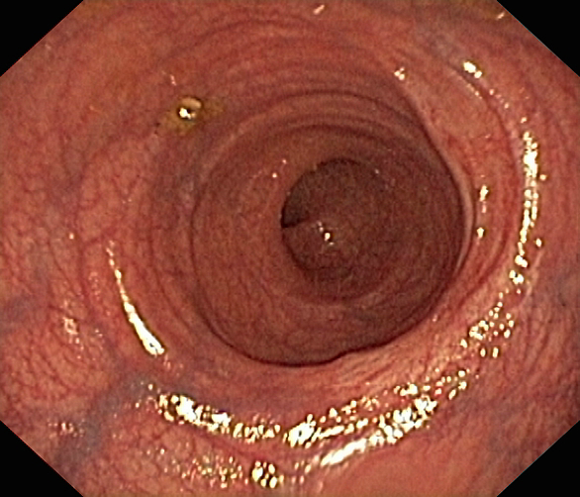
Nuove prospettive nel carcinoma del retto MSI-H (Microsatellite Instability-High) localmente avanzato non metastatico: case report
T4: dicembre 2025
ISTOLOGIA
Frammenti di mucosa colica con edema, fibrosi e lieve infiltrato linfoplasmogranulocitario eosinofilo nella amina propria, talora in aggregati nodulari.
Assenti criptite e microascessi criptici. Assenti granulomi epitelioidei. Architettura ghiandolare ed attività mucipara mantenute.
Assenti atipie.
T3

Slide 22
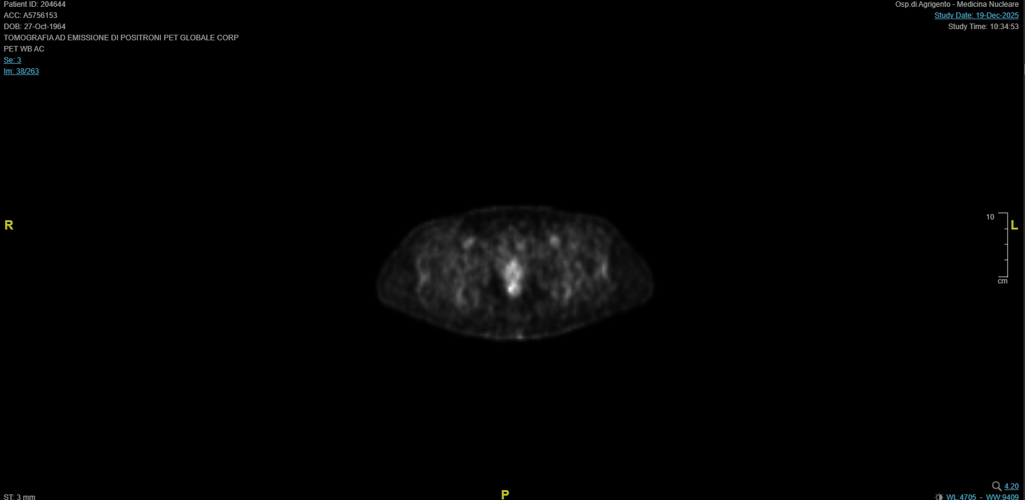
Nuove prospettive nel carcinoma del retto MSI-H (Microsatellite Instability-High) localmente avanzato non metastatico: case report
T4: dicembre 2025
Confronto con precedente esame del 24/04/2025.
L'esame PET/TC odierno documenta la netta riduzione della focale area di patologica fissazione del radiofarmaco in sede rettale, ove persiste disomogenea attività metabolica (SUVmax:4.5 Vs 7.9) (esiti di recente procedura bioptica? Altro?). Non più evidente la focale area di moderato accumulo del tracciante alla porzione prossimale del retto. Limitatamente al potere di risoluzione della metodica (circa 5 mm), non si documentano significative anomalie della distribuzione del tracciante nelle restanti regioni corporee indagate.
T3

Slide 23
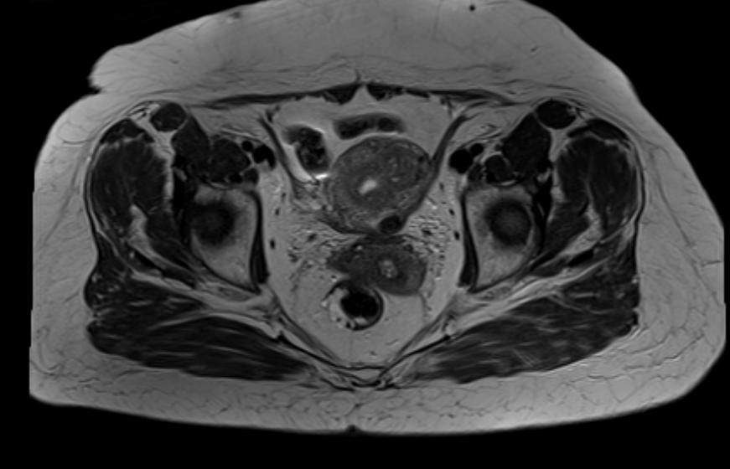
Nuove prospettive nel carcinoma del retto MSI-H (Microsatellite Instability-High) localmente avanzato non metastatico: case report
T4: gennaio 2026 RMN
Nel retto medio-basso appare invariata per dimensioni (in atto diametri assiali di 19 mm circa e coronale di 24 mm circa) della nota eteroplasia rettale con variazione fibrotica della lesione di circa il 75% (TRG2) con buona risposta.
Dopo somministrazione di mdc ev, la suddetta neoformazione non mostra caratteristiche di elevata perfusione vascolare
- non più apprezzabili segni di invasione dell’adipe mesorettale, che appare di intensità omogenea.
N stage: N0 non evidenza di linfonodi patologici
Invariati i restanti reperti.
T3

Slide 24
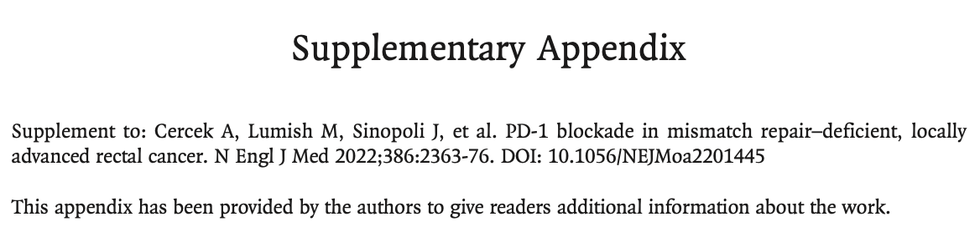
Nuove prospettive nel carcinoma del retto MSI-H (Microsatellite Instability-High) localmente avanzato non metastatico: case report

Slide 25
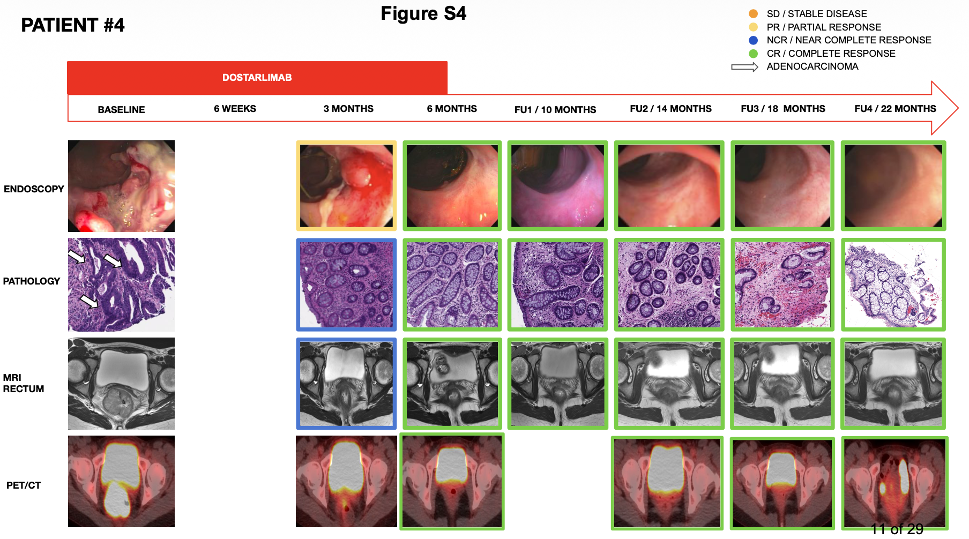
Nuove prospettive nel carcinoma del retto MSI-H (Microsatellite Instability-High) localmente avanzato non metastatico: case report

Slide 26
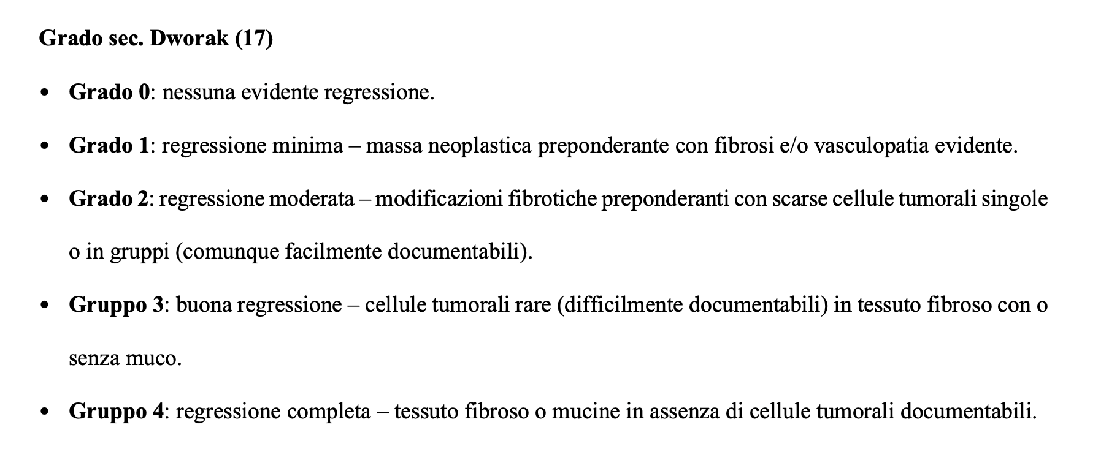
Nuove prospettive nel carcinoma del retto MSI-H (Microsatellite Instability-High) localmente avanzato non metastatico: case report

Slide 27
Nuove prospettive nel carcinoma del retto MSI-H (Microsatellite Instability-High) localmente avanzato non metastatico: case report
Conclusioni
L’impiego di Dostarlimab nel trattamento del cancro del retto localmente avanzato con instabilità dei microsatelliti (MSI-H/dMMR) ha dimostrato, in questo caso, un profilo di efficacia straordinario con regressione del tumore e assenza di recidiva alla rivalutazione clinico-radiologica.

Slide 28
Nuove prospettive nel carcinoma del retto MSI-H (Microsatellite Instability-High) localmente avanzato non metastatico: case report
Conclusioni
Il risultato conferma i dati emergenti della letteratura internazionale e sottolinea il potenziale rivoluzionario dell’immunoterapia neoadiuvante, riducendo significativamente la morbidità e migliorando la qualità di vita.
Ulteriori follow-up e studi prospettici sono necessari per consolidare questi risultati e definire la durata ottimale del trattamento e del monitoraggio.

Slide 29


Grazie per l’attenzione

